Slide 1
Мастер-класс «Топ-5 инновационных методов эффективного обучения в начальной школе»
Подготовили : Кот Е.И., Кожинская А.О.,
учителя начальных классов МОУ «СОШ №1 г.Петровска»

Slide 2
Цель:
Повышение ИКТ-компетентности педагогов.
Задачи:
-продемонстрировать практическое использование инновационных методов обучения в начальных классах.
-способствовать развитию коммуникативных способностей, творческого потенциала педагогов.

Slide 3
Цель:
Повышение ИКТ-компетентности педагогов.
Задачи:
• продемонстрировать практическое использование инновационных методов обучения в начальных классах.
• способствовать развитию коммуникативных способностей, творческого потенциала педагогов.

Slide 4
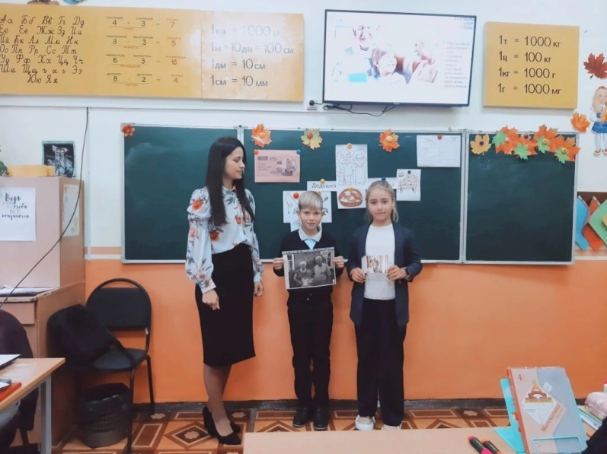
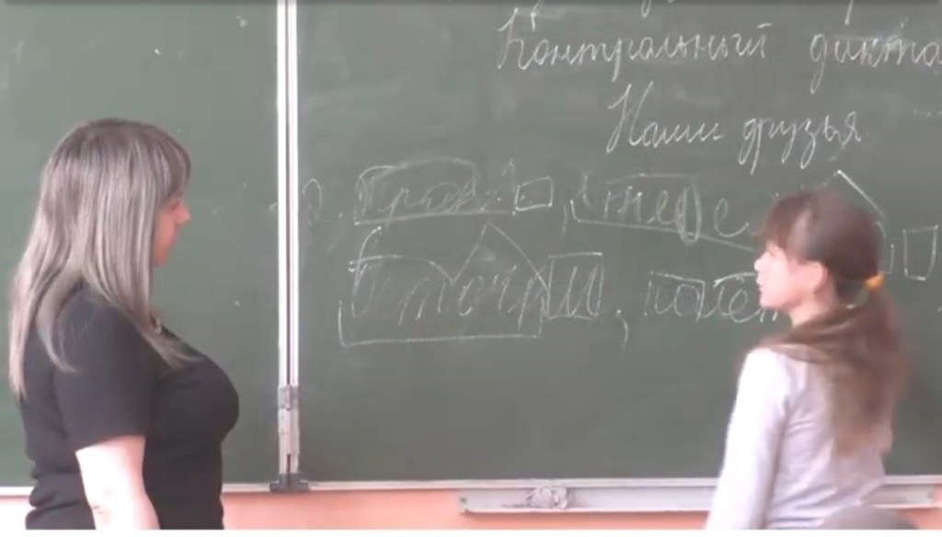
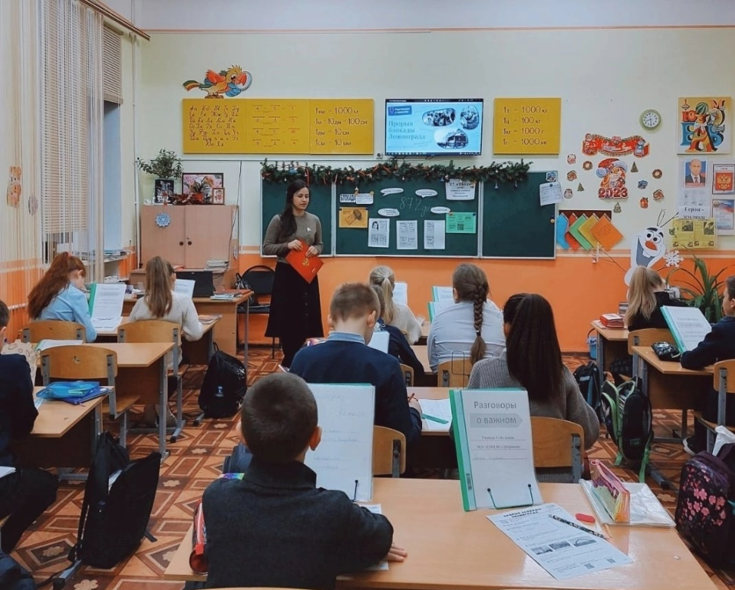
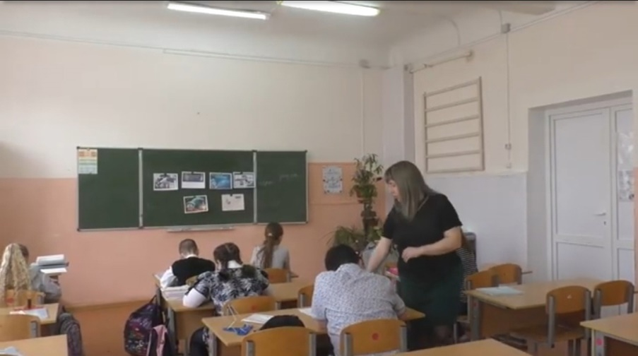
Наши фото

Slide 5
Топ -1
«Рабочий лист»

Slide 6
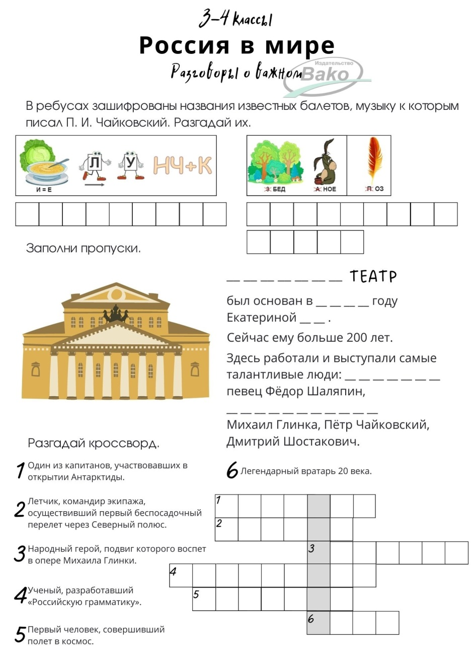
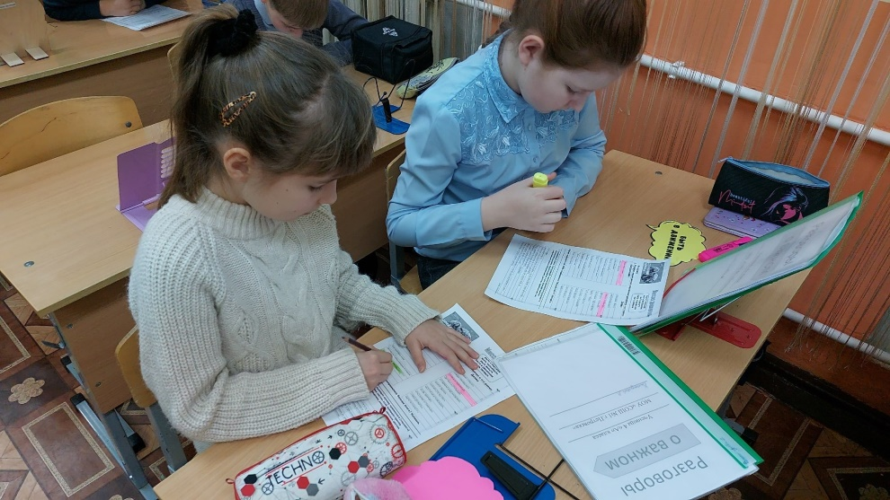

Slide 7
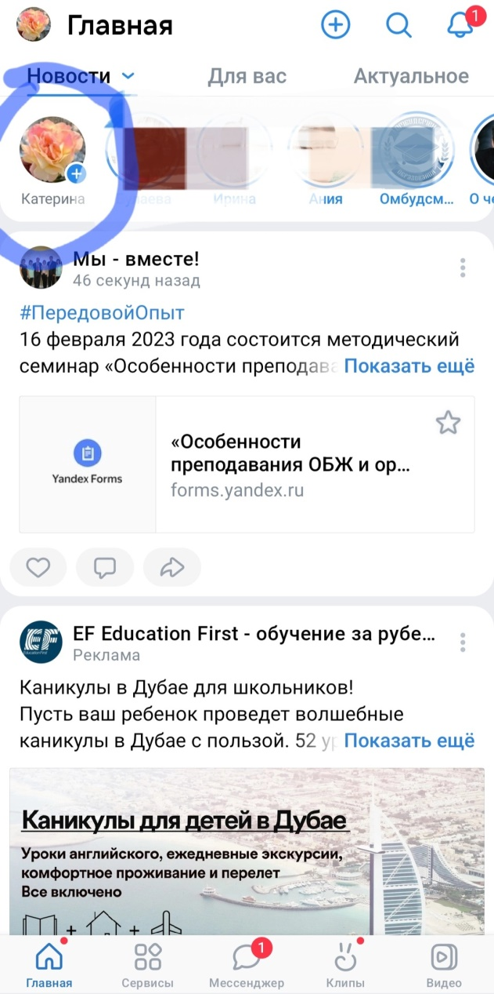
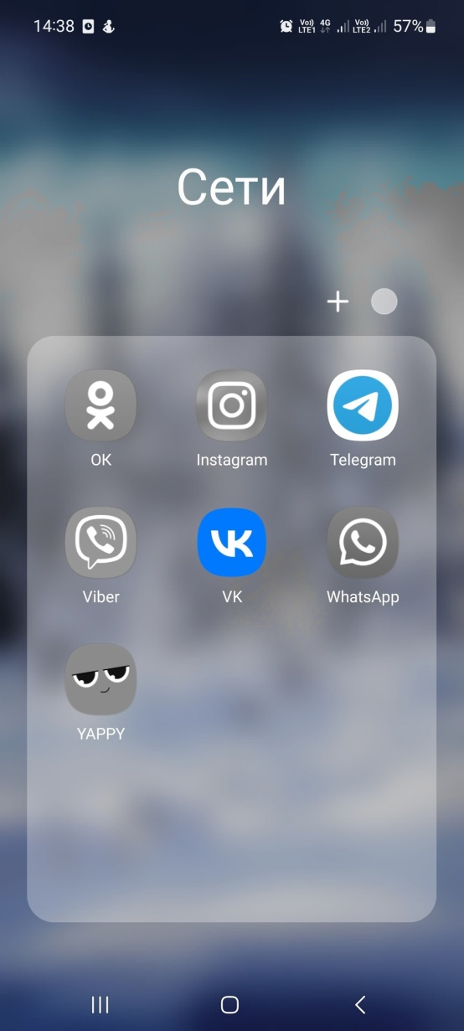
Шаг 2
Шаг 1

Slide 8
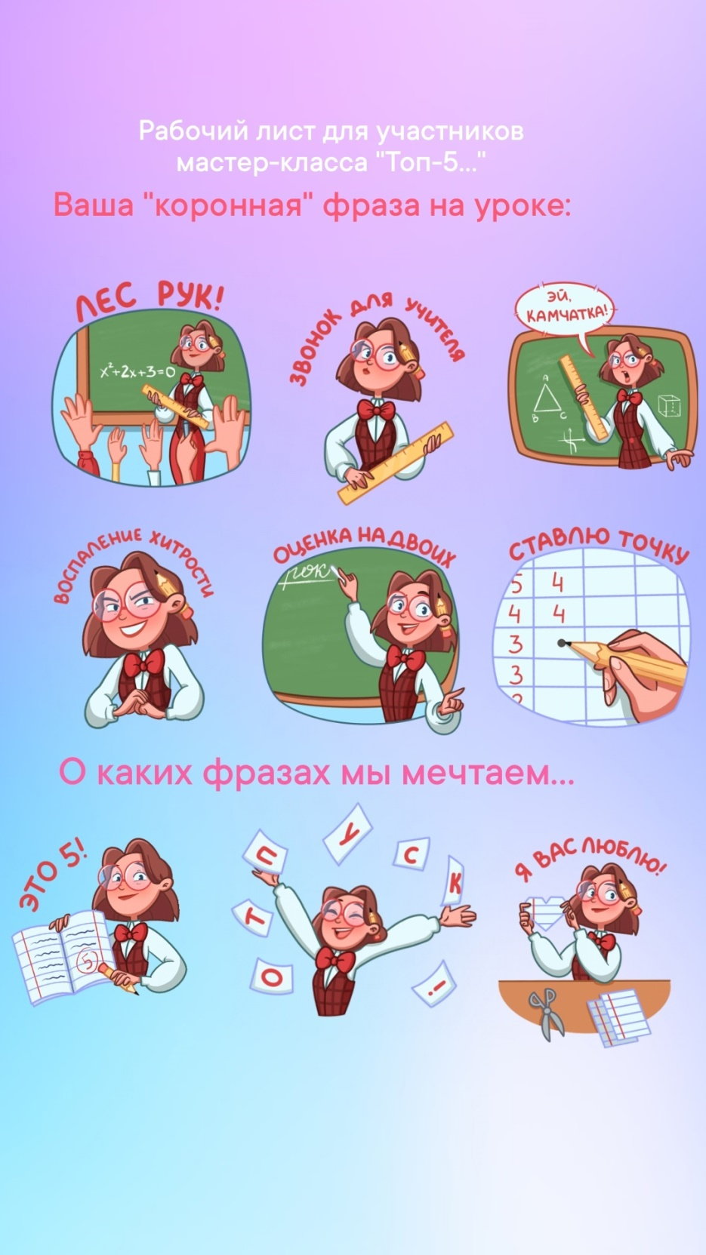

Slide 9
Топ–2 «Шумомер
Bouncy Balls»

Slide 10
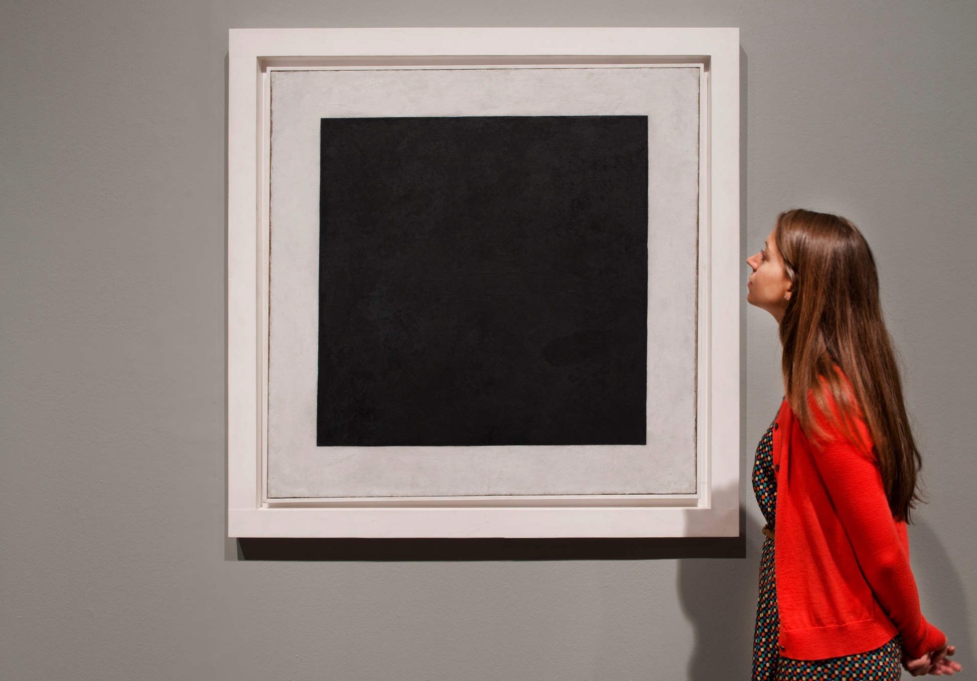

Slide 11
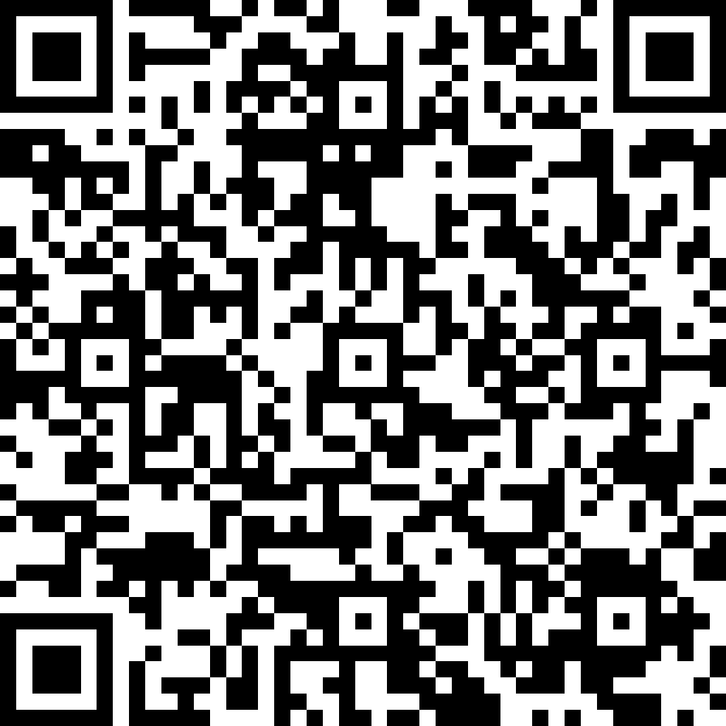

Slide 12
Топ- 3 «QR-код»

Slide 13
Топ- 4 «СapCut»

Slide 14
CapCut — бесплатный видеоредактор

Slide 15
Топ- 5
«Генератор случайных чисел»

